Slide 1


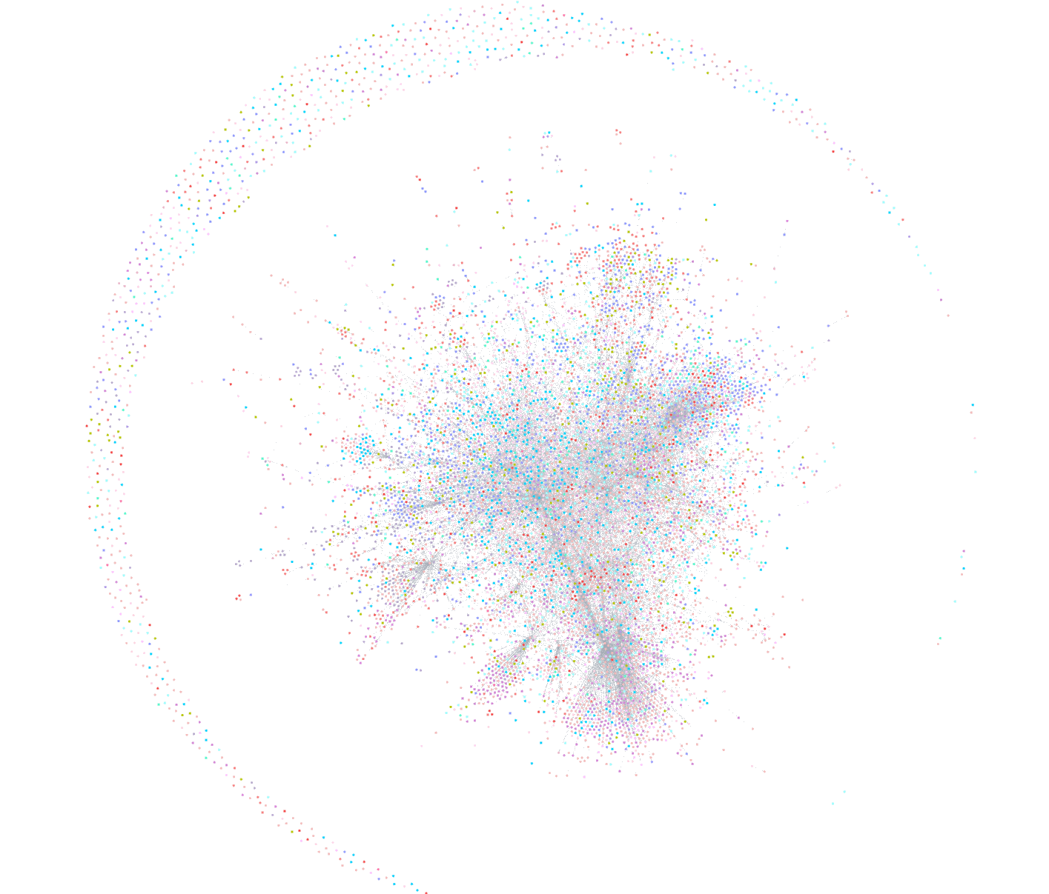
02 | 数据基础与处理方法
知识图谱生成文化记忆
从文本到图谱
知识图谱是中间关系层，不只是展示图；它把文本转成可追溯、可计算的关系。
语料抽取
53 份典籍语料 → 61,218 条实体记录
关系合并
42,024 条关系记录 → 8,048 实体、19,382 关系
空间落位
575 个实体落位，进入 CMI 与网格匹配
后续用人物、地点、技艺、事件关系解释文化记忆，并与 POI / 评论热度对照。
知识图谱全局网络总图
第 4 章、图 4.1
孟帅 · 本科毕业设计答辩
07

